Slide 1

基于深度学习的场景深度估计研究
答辩人：江道忠
导师：李大字教授
Notes:
各位老师大家,我的题目是。。。。。我的老师是李大字教授

Slide 2
主要内容
研究意义及背景
研究内容
难点分析及创新之处
研究进度安排
Notes:
答辩主要内容包括四个部分。。第一个是。。第二个是。。。

Slide 3
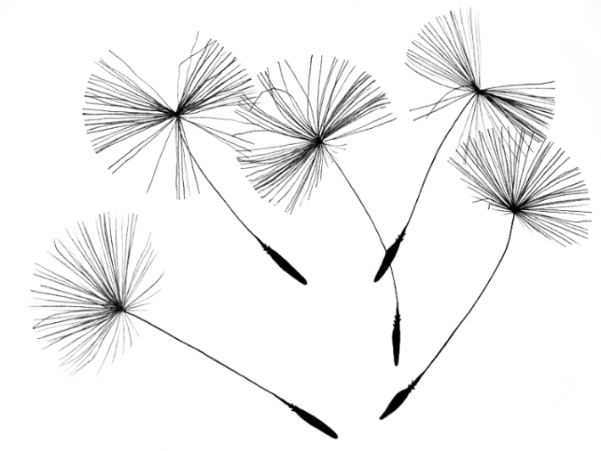
01
研究意义及背景
Notes:
为全日制

Slide 4
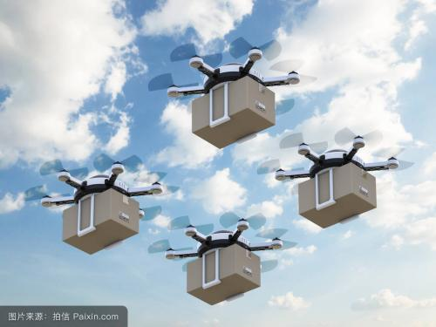
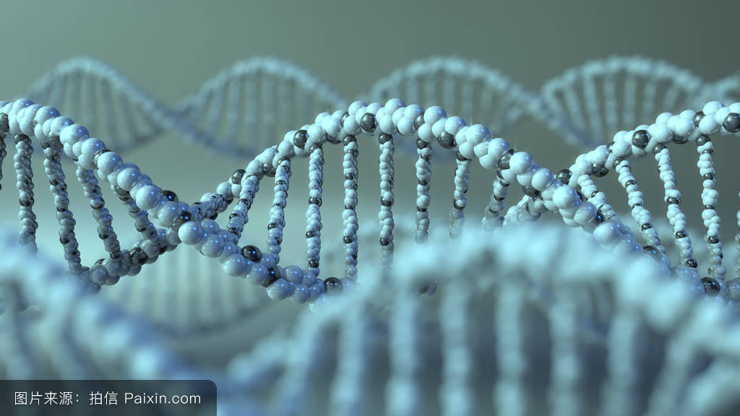
随着机器视觉、自动驾驶、机器人的火爆，采用深度相机采集环境的深度信息然后进行物体识别、环境建模等越来普遍；相对于传统2D相机，3D相机增加了一维的深息，因而，能够更好的对真实世界进行描述；在许多领域如安防、监控、机器视觉、机器人等，拓展了更多的可能；如自动驾驶中的物体识别和障碍物检测，工业中散乱码放物体的识别、分拣、拆垛、码垛，物流场景中物体的货架抓取等等。
Notes:
随着科技的发展采用深度相机采集环境深度信息变得越来越重要了，在安防、监控、机器视觉、机器人等许多领域都有重要的使用价值。

Slide 5
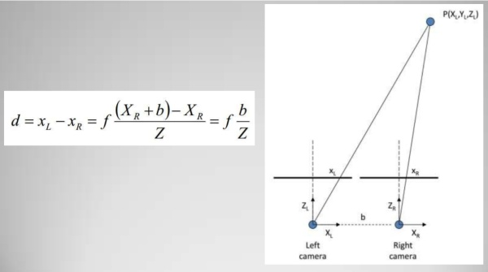
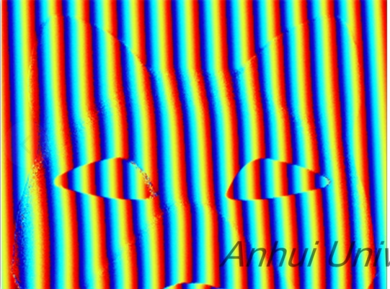
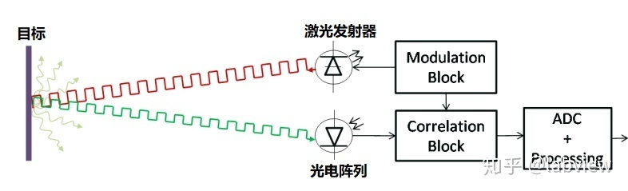
传统的获取深度方法
TITLE HERE
1、双目视觉
从两个不同视点观察同一物体可以得到不同视角下的图像,通过分析不同图像中同一像点的不同视差来获取
2、结构光
通过计算机编程产生格雷码条纹，将该正弦条纹通过投影设备投影至被测物，利用CCD相机拍摄条纹受物体调制的弯曲程度，
3、飞行时间TOF
接收器则可通过计算光脉冲从发射器到对象，再到接收器的运行时间来确定被测量对象的距离。
Notes:
传统的或者深度的方法主要分为四种，他们分别是。。。

Slide 6
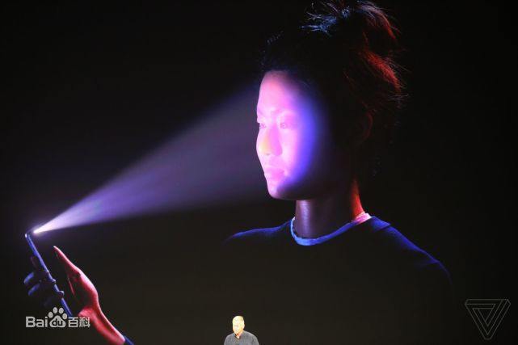
传统的深度相机基本都是主动式测量目标的深度，不论是结构光还是TOF都需要设备发出光源到目标物体上面，根据反馈的信息，计算出目标深度，这有可能会对目标造成影响，双目视觉相机是利用同一特征点在不同角度的视差来计算深度信息，如果目标物体的特征点较少，计算得出的深度信息就有可能产生很大偏差，除此之外，设备造价都比较昂贵，而且它们都易受环境的影响，所能应用的范围比较狭窄。
结构光 FaceID

Slide 7
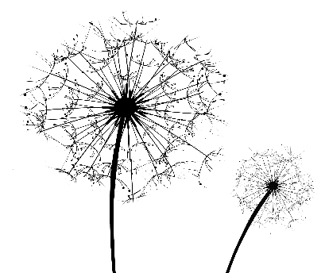
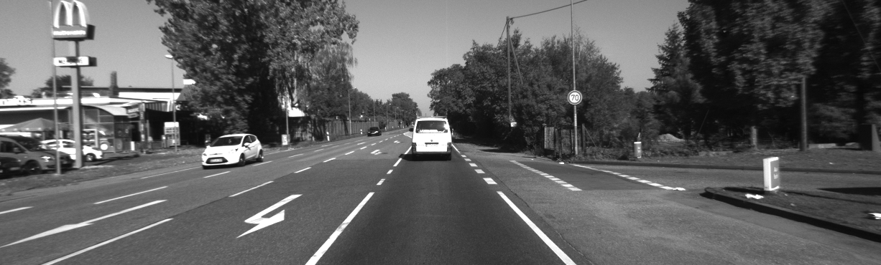
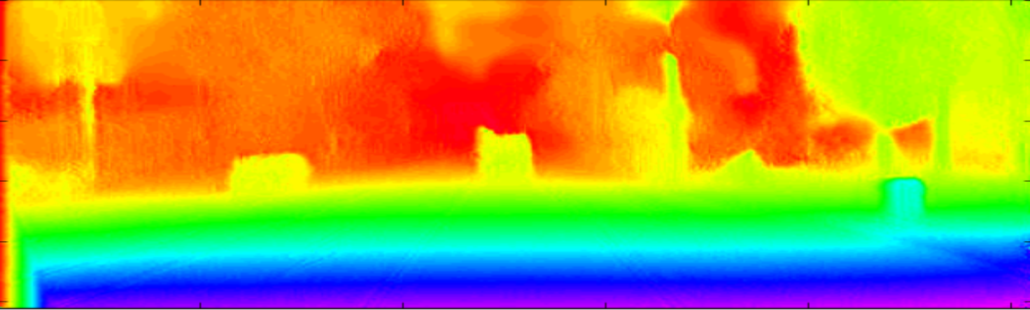
研究内容概述
随着深度学习的发展，其中的卷积神经网络在图像处理中应用的优越性慢慢表现了出来。提出了利用深度学习的方法从单目图像中获取图像的深度信息，但是在缺少光学几何约束或者相关环境假设的情况下从单目图像中估计场景深度是一个病态问题，即一张二维图像对应无穷多种真实的 3D 场景。这种将单幅图像映射到深度图的固有的不确定性决定了视觉模型在原理上不可能仅凭单幅图像估计出精确的深度值，但人类的单眼视觉却可以感知到相当可靠的 3D 结构信息，这说明从单目图像中估计出具有一定可靠性的深度图是可行的，而单目图像中也确实蕴藏着场景的 3D 结构信息。该任务的难点在于如何设计一个卷积神经网络模型，利用深度学习使得该系统可以像人类单眼视觉一样利用单目图像中的信息估计出相对可靠的深度图。
Notes:
这个就像我们人一样，我们看一张照片中的物体的时候，虽然深度信息缺失，但是我们依旧可以估计它的形状，这是因为我们的脑海中，保存了无数的物体，有丰富的先验知识，可以结合这些先验，对一张图片中的物体做出形状估计。利用深度学习进行一张图片的深度估计，也是差不多一样的道理，通过在大量的训练数据上，学习先验知识，最后就可以把精度提高上去。

Slide 8
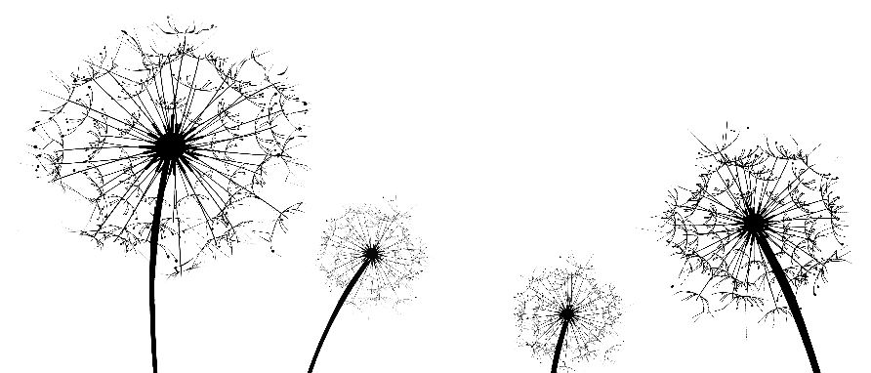
02
研究内容

Slide 9
研究基础:场景深度
场景的深度指的是场景中的每个点（对应图像上的每个像素点）到摄像机的远近关系。按照表示方法的不同可将深度分为两种：相对深度和绝对深度。相对深度指的是像素点与像素点之间的相对远近关系，用灰度图来表示。绝对深度指的是像素点距离摄像机的真实距离，通常采用以米为单位的数值来度量，在深度图上常采用彩色图来表示。
Notes:
场景的深度的表示方法有两种，分别是相对深度和绝对深度。分别用灰度图和彩色图像表示

Slide 10
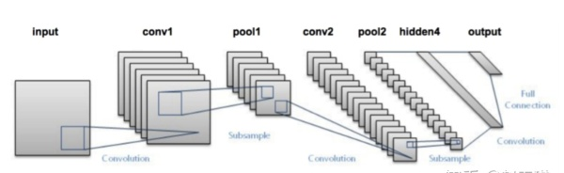
研究基础：卷积神经网路
卷积神经网络与普通神经网络的区别在于，卷积神经网络包含了一个由卷积层和子采样层构成的特征抽取器。在卷积神经网络的卷积层中，一个神经元只与部分邻层神经元连接。在CNN的一个卷积层中，通常包含若干个特征平面(featureMap)，每个特征平面由一些矩形排列的的神经元组成。
子采样也叫做池化（pooling），通常有均值子采样（mean pooling）和最大值子采样（max pooling）两种形式。子采样可以看作一种特殊的卷积过程。卷积和子采样大大简化了模型复杂度，减少了模型的参数。

Slide 11
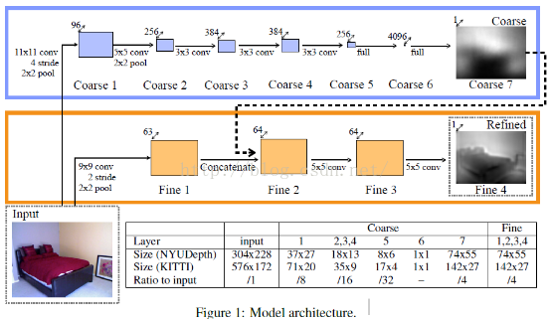
研究内容
David Eigen2014年展示了单目估计深度的新方法,作者直接用神经网络回归深度。他的网络结构分为两个部分：一部分估计场景的全局结构，另一部分用局部信息做精细化。
样本训练误差：
其中: ，
Notes:
一个粗糙尺度网络线在全局上预测场景的深度。接着用一个精细尺度网络来精细化局部区域。这两簇网络都用在原始输入上，粗糙尺度网络输出接到精细化网络的第一层之后的特征层中。这样局部网络可以编辑全局预测来合并精细尺度细节。

Slide 12
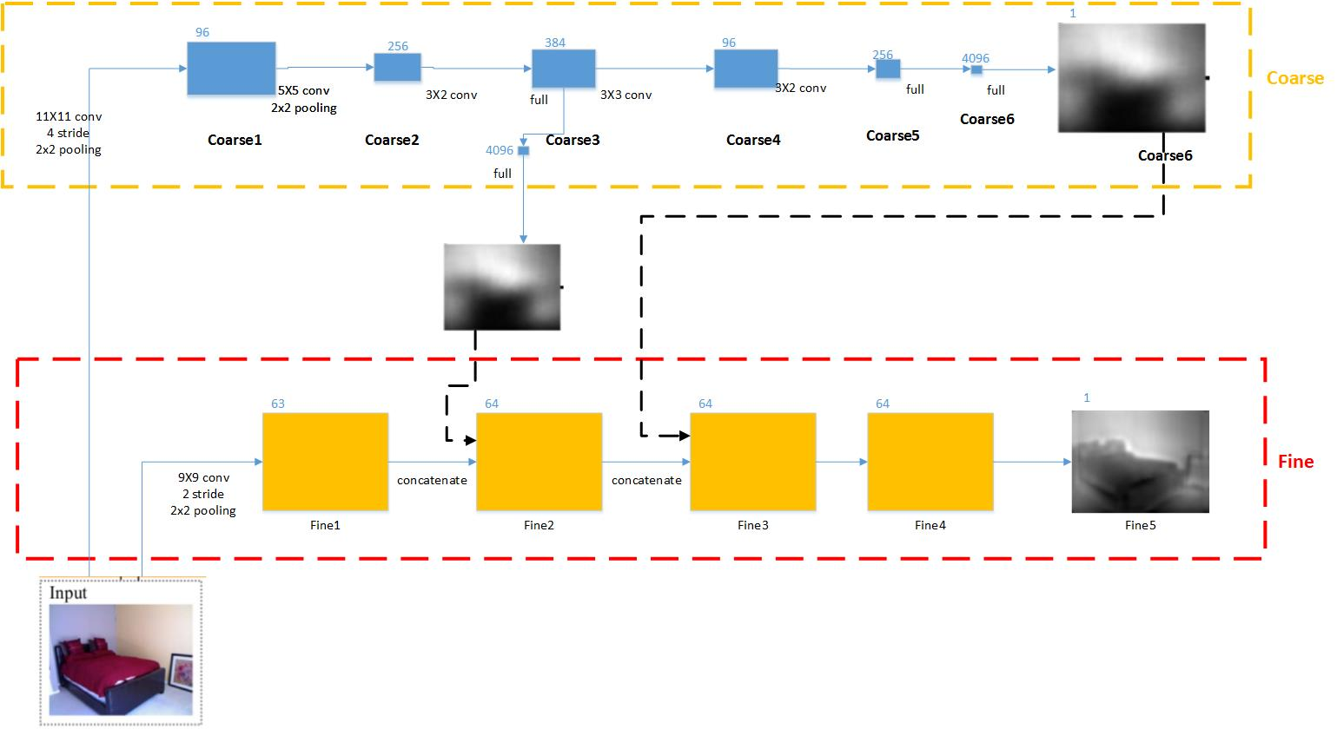
研究内容
之前的网络在用全局的角度预测粗糙的深度图之后，作者用了第二个网络（局部精细尺度网络）做了局部优化。但是在针对全局结构进行局部优化时，全局信息与原图之间丢掉了很多信息，因此，我提出了改进的网络，在进行全局结构优化之前，先对中间步骤产生的图像进行一次局部优化，最后再对全局结构优化，以希望达到更好的效果。

Slide 13
研究内容：技术方案
卷积神经网络理论和场景深度估计理论的学习。
改进网络及损失函数的设计优化。
两种不同方案的实现及对比分析。
Notes:
场景的深度的表示方法有两种，分别是相对深度和绝对深度。分别用灰度图和彩色图像表示

Slide 14
03
难点分析及创新点

Slide 15
难点分析
改变网络结构，增加中间层融合，意味着更多的参数及更长的运行时间。
改进网络的理论分析还很不足，需要学习各种模型的基础知识，及loss fucntion的选择还需要进一步的优化。
利用CNN来实现单目深度估计，是基于数据驱动的方法，可解释性不强。

Slide 16
创新之处
针对David Eigen提出的模型，重新进行了优化，增加了中间全局结构优化过程。
将深度学习模型整合到实际的深度相机中去，不仅能够使得场景深度的测量变得更加方便，而且论证卷积神经网络的深度测量中的优越性。
不再需要繁琐的相机标定、视差求解和增加设备等步骤，只需要通过模型学习就能达到较好的效果。

Slide 17
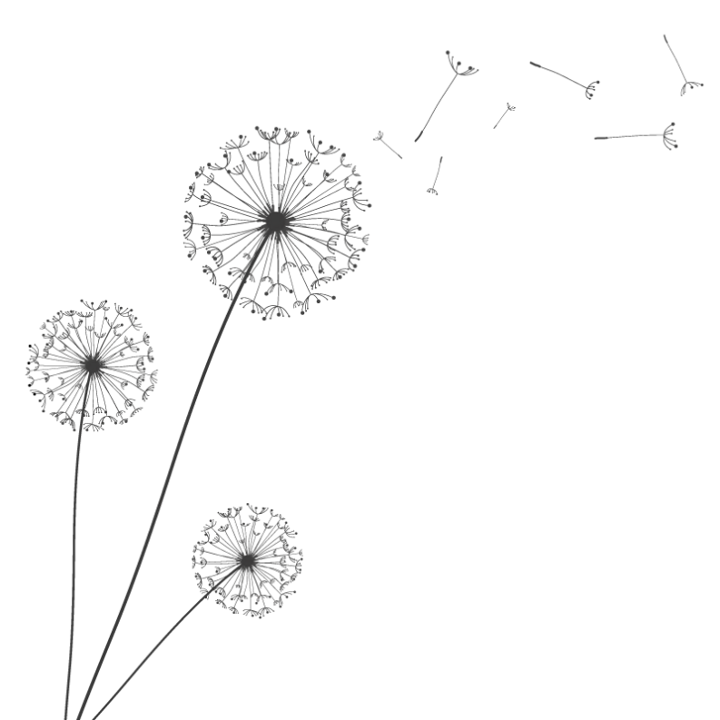
04
研究进度安排

Slide 18
研究进度
2018.08~2018.10：前期准备，查阅相关书籍文献，完成论文开题报告，掌握深度学习、双目视觉、单目视觉、卷积神经网络、三维重建等相关知识；
2018.10~2019.10： 基于单目视觉特征提取与图像深度的研究，并将提出的改进模型运用到深度估计中，以。设计并记录最终选取的的网络结构及参数优化实验，对比分析传统方法。
2019.10~2019.12：完善相关理论，进行后期优化工作；
2020.01~2020.03：撰写毕业论文，修改定稿，答辩。

Slide 19
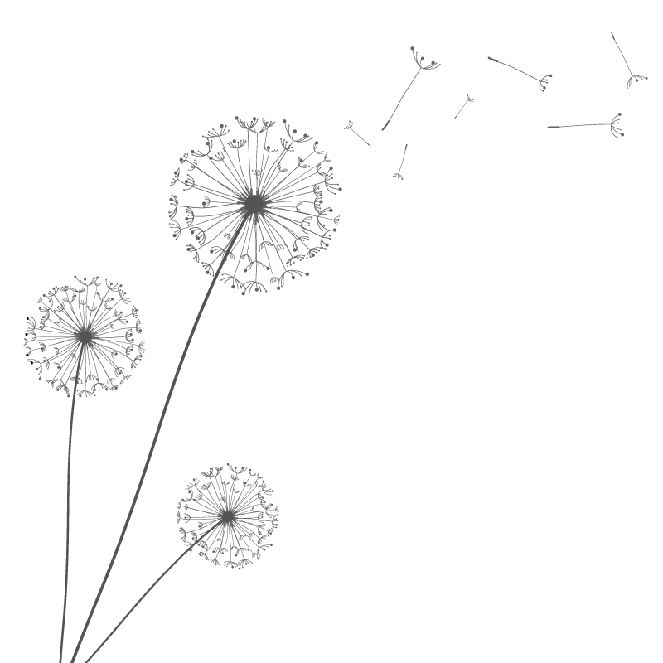
感谢各位老师提出宝贵意见!

